Slide 1
AI NHANH AI ĐÚNG?

Slide 2
Câu 1
Giá trị của biểu thức 10 : 2 x 5 là:
10
Hết giờ
1
2
3
4
5
6
7
8
9
A
1
B
5
C.
25

Slide 3
Câu 2
Giá trị của biểu thức (54 + 6) x 2 là:
Hết giờ
1
2
3
4
5
6
7
8
9
60
10
A
B.
120
3
C
30

Slide 4
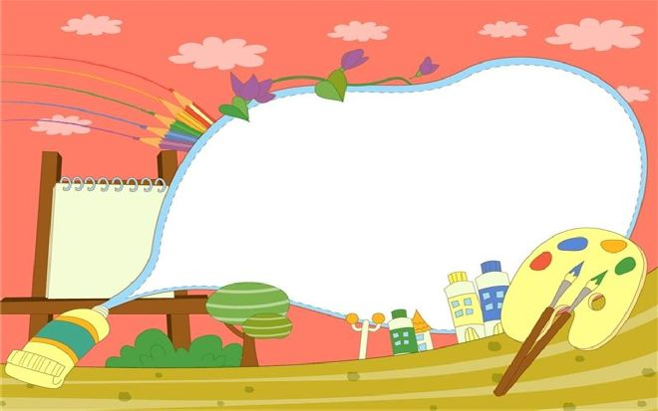
AI NHANH HƠN?

Slide 5
Điền số vào chỗ chấm:
Một hình vuông có chu vi là 24 cm.
Diện tích hình vuông đó là:
Câu 1
Đáp án:
36 cm²
Hết giờ
2
13
8
0
1
3
6
7
9
10
11
12
14
15
5
4

Slide 6
Điền số vào chỗ chấm:
Một hình chữ nhật có chiều dài 15 cm,
chiều dài gấp 3 lần chiều rộng.
Chu vi hình chữ nhật đó là:
Câu 2
Đáp án:
40 cm
Hết giờ
2
13
8
0
1
3
6
7
9
10
11
12
14
15
5
4

